Slide 1


Tema: Introducción a la estadística.
Profesor: M.T.E. Víctor Manuel Samperio Pacheco
Periodo: Enero-Junio 2016
Programa Académico: Licenciatura en ingeniería de software.
Material Didáctico 2016

Slide 2
Tema: Introducción a la estadística.
Abstract
In this presentation will be released in a general way, important aspects of statistic, classification and basic concepts such as population, sample, variables, frequency, diagrams.
Keywords: Population, Sample, Variables, Frequency, Diagrams

Slide 3
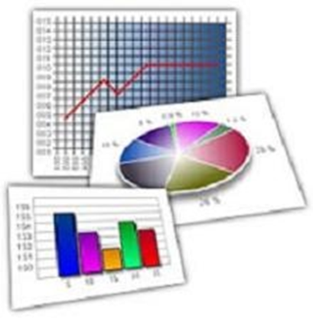
La Estadística es la parte de las Matemáticas que se encarga del estudio de una determinada característica en una población, recogiendo los datos, organizándolos en tablas, representándolos gráficamente y analizándolos para sacar conclusiones de dicha población.

Slide 4

Estadística descriptiva. Realiza el estudio sobre la población completa, observando una característica de la misma y calculando unos parámetros que den información global de toda la población.

Slide 5
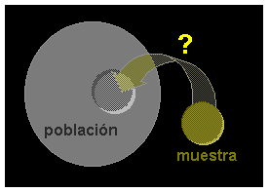
Estadística inferencial. Realiza el estudio descriptivo sobre un subconjunto de la población llamado muestra y, posteriormente, extiende los resultados obtenidos a toda la población.

Slide 6

POBLACIÓN: Es el conjunto de elementos, individuos o entes sujetos a estudio y de los cuales queremos obtener un resultado.
Población finita: cuando el número de elementos que la forman es finito, por ejemplo el número de alumnos de un centro de enseñanza, o grupo clase.
Población infinita: cuando el número de elementos que la forman es infinito, o tan grande que pudiesen considerarse infinitos..

Slide 7


Al hacer un estudio de una determinada población, observamos una característica o
propiedad de sus elementos o individuos. Cada una de estas características
estudiadas se llama variable estadística
El número de hermanos, la estatura, peso, edad, profesión etc.

Slide 8



Variable cualitativa.
Es aquella característica que no podemos expresar con números y hay que expresarla con palabras. Por ejemplo, el lugar de residencia, comida favorita, profesión que te gusta…….
No ordenables: Aquellas que sólo admiten una mera ordenación alfabética, pero no establece orden por su naturaleza, por ejemplo el color de pelo, sexo, estado civil, etc.
Ordenables: Aquellas que sugieren una ordenación, por ejemplo la graduación militar, El nivel de estudios, etc.

Slide 9


Variable cuantitativa. Es cualquier característica que se puede expresar con números. Por ejemplo, el número de hermanos , la estatura, número de alumnos en tu instituto…. Dentro de esta variable podemos distinguir dos tipos:
Variable cuantitativa discreta. Es aquella variable que puede tomar únicamente un número finito de valores. Por ejemplo, el número de hermanos.
Variable cuantitativa continua. Es aquella variable que puede tomar cualquier valor dentro de un intervalo real. Por ejemplo, la estatura.
TENGO DIEZ HERMANOS
ESTATURA ENTRE 1.40m y 1.90m

Slide 10
Al numero de veces que se repite un cierto valor de nuestras variables se denomina frecuencia absoluta.
Se representa por f_{i}.
La suma de las frecuencias absolutas es igual al número total de datos, que se representa por N.
EJEMPLO:
CALIFICACIONES DE UN GRUPO DE 50 ALUMNOS
1-6-8-8-2-2-3-4-5-10-3-4-5-6-7-8-9-7-7-6-5-5-5-4-4-5-6-7-10-4-1-2-5-5-6-6-7-4-5-6-5-4-6-7-6-5-4-3-4-5
EL VALOR DE LA FRECUENCIA ABSOLUTA DE LA CALIFICACION 5 ES 12.
POR QUE EL CINCO SE REPITE DOCE VECES.

Slide 11
En un diagrama de barras las variable se ponen en el eje de las “X” o abscisas, y la frecuencia en el eje de las “Y” llamado de las ordenadas

Slide 12
FORMAS DE PRESENTACIÓN DE INFORMACIÓN ESTADÍSTICA
Haz click para:
Representación diagrama de barras
Representación histograma de frecuencias
Polígono de frecuencias
Diagrama de sectores

Slide 13
REFERENCIAS:
Sociedad Andaluza de Matemáticas Thales, (2010). Distribuciones Unidimensionales. Consultado el 19 de noviembre de 2011, en:
http://thales.cica.es/rd/Recursos/rd97/UnidadesDidacticas/53-1- u- punt11.html#seccion2
Ministerio de educación, España. (2005), Distribuciones Unidimensionales. Consultado el 17 de noviembre de 2011, en:
http://descartes.cnice.mec.es/materiales_didacticos/unidimensional_lbar rios/variables_est.htm
Canavos, G. (1998). Probabilidad y Estadística: Aplicaciones y métodos. Distrito Federal, México. Mc.Graw-Hill.
Walpole, R. (1999). Probabilidad y estadística para ingenieros. México. Pearson Educación.

